Slide 1
DAM 1
Bases de Datos
Tema 2A
Modelo Relacional

Slide 2
El modelo de datos relacional es, desde hace tiempo, el más utilizado para modelar sistemas reales que trabajan con información
El elemento básico del modelo relacional es la relación, que puede representarse en forma de tabla. Es una estructura de datos que se representa con un nombre y un conjunto de atributos o columnas junto con el tipo de dato de cada una.

Slide 3
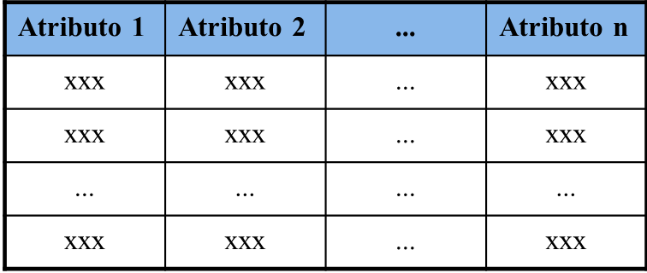
Modelo relacional: segunda generación de los SGBD.
Datos estructurados a nivel lógico como tablas formadas por filas y columnas. (A nivel físico pueden tener una estructura completamente distinta )
Tablas pueden ser construidas:
Crear conjunto de tablas iniciales y aplicar ciertas operaciones hasta conseguir el esquema más óptimo.
Convertir diagrama MER a tablas y posteriormente aplicar también estas operaciones hasta conseguir el esquema óptimo.

Slide 5
Relación → Corresponde con la idea general de tabla
Tupla → Corresponde con una fila
Atributo → Corresponde con una columna
Cardinalidad → Número de tuplas (m)
Grado → Número de atributos (n)
Clave primaria → Identificador único (no hay dos tuplas con igual identificador)
Dominio → Colección de valores de los cuales el atributo obtiene su valor

Slide 6
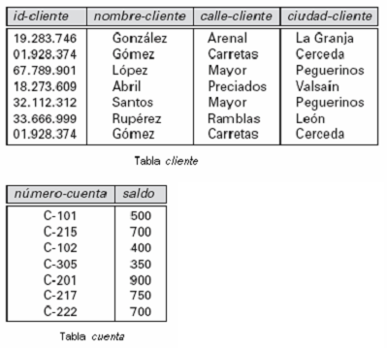
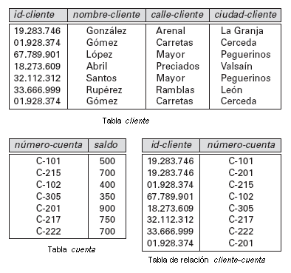

Slide 7
Un dominio es un conjunto finito de valores homogéneos y atómicos caracterizados por un nombre. Homogéneos porque son todos del mismo tipo y, atómicos, porque son indivisibles en lo que al modelo se refiere. Todo dominio debe tener un nombre por el cual nos referiremos a él y a un tipo de datos. Los dominios pueden definirse por intensión (por ejemplo, edades entre 18 y 100 años) o por extensión (por ejemplo, nacionalidades o cadenas de hasta 20 caracteres alfabéticos).
Un atributo es una característica de la relación representada y toma valores en un determinado dominio.

Slide 8
Definición de Restricciones
Son las limitaciones impuestas por:
el modelo de datos o
por la situación que se modela
Restricciones inherentes
- Propias del modelo
Varían de un modelo a otro
Restricciones de integridad
Facilidades ofrecidas al diseñador para poder representar lo más fielmente posible la semántica de los datos en el esquema
Suelen ser específicas de la B.D. sobre la que se aplican
Pero el modelo relacional incluye 2 reglas de integridad generales relacionadas con las claves primarias y ajenas

Slide 9
Clave candidata: es un conjunto mínimo de atributos que identifican unívoca y mínimamente cada tupla en una relación. Una relación puede tener varias claves candidatas. Para el caso de la relación jugadores claves posibles serían los campos id_jugador y dni. Sin embargo, la unión de dni y nombre no sería una clave, ya que no necesitamos el nombre para identificar un jugador, de ahí el uso de "mínimo" en la definición.
Clave primaria: de entre las claves candidatas es la que el diseñador escoge por motivos ajenos al modelo. (no puede ser nula)
Clave alternativa: claves candidatas que no han sido escogidas como clave primaria.
Clave ajena: conjunto de atributos de una relación cuyos valores han de coincidir con los valores de la clave primaria de otra

Slide 10
Integridad referencial: (ejemplo del equipo de baloncesto)
operaciones restringidas
operaciones con transmision en cascada
operaciones con puesta a nulo
Vistas: Una vista de base de datos es el resultado de una consulta sobre una o varias tablas; también se le puede considerar una tabla virtual. Las vistas tienen la misma estructura que una tabla en el modelo relacional: filas y columnas. La única diferencia es que solo se almacena de ellas la definición, no los datos.

Slide 11
